Slide 1
大语言模型工具学习全面综述：背景、定义、范式、评估、趋势
汇报人：龙卫平
https://arxiv.org/pdf/2405.17935v2

Slide 2
引言
LLMs的显著能力：
自然语言处理（NLP）领域的应用：
LLMs，如ChatGPT，在自然语言处理领域取得了显著进展。
应用于摘要、机器翻译、问答等多个NLP任务，展现出强大的能力。
例如，ChatGPT能够处理复杂的语言理解和生成任务，为用户提供高质量的回答。
LLMs的局限性：
复杂计算和准确信息提供：
尽管LLMs在NLP任务中表现出色，但在进行复杂计算和提供准确、及时的信息方面存在局限性。
这些模型依赖于固定和参数化的知识，可能导致响应在表面上合理但实际上错误或过时（即“幻觉”）。
这种局限性可能误导用户，并带来重大风险。

Slide 3


为什么需要工具学习？
知识获取：增强LLMs在特定领域的知识
专业能力增强：弥补LLMs在专业领域（如数学、代码、化学等）的不足
自动化与效率：集成外部工具以提高任务执行效率
交互增强：利用多模态工具提升LLMs的感知和响应能力
提高可解释性和用户信任：增强LLMs的透明度和准确性
改进的鲁棒性和适应性：提高LLMs处理复杂和多变问题的能力
旨在释放LLMs与各种工具有效交互以完成复杂任务的能力
什么是工具学习？
工具学习的重要性

Slide 4

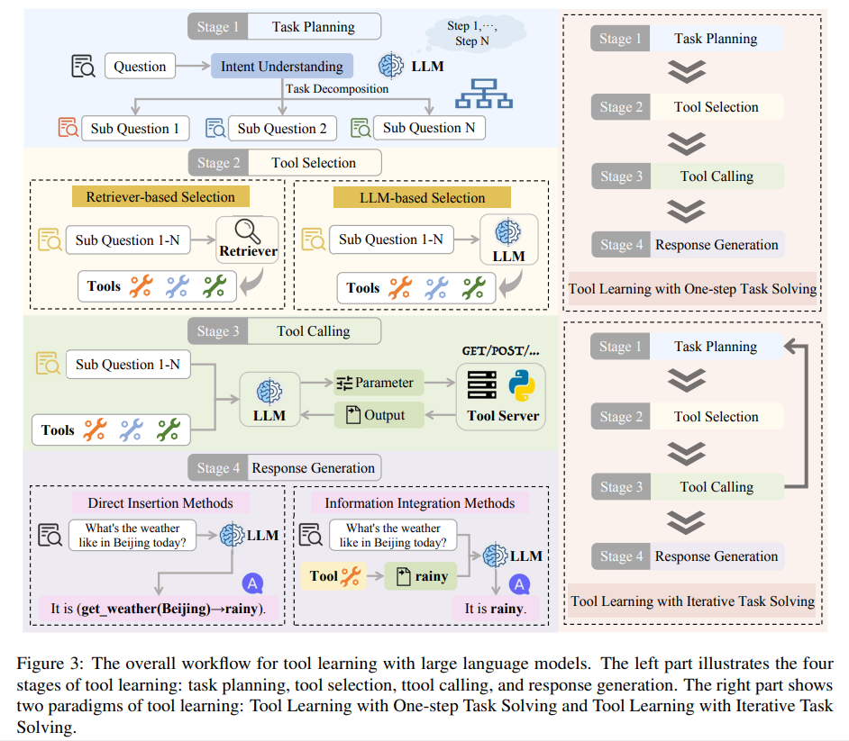
工具学习的工作流程 （四个阶段、两种范式）
任务规划
工具选择
工具调用
响应生成

Slide 5
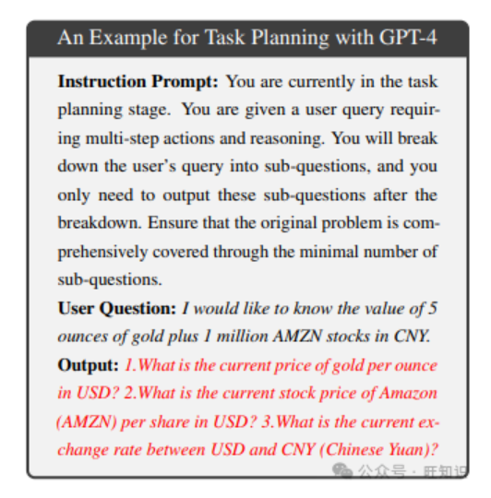
任务规划
一、全面分析用户查询的复杂意图
二、将问题分解为子问题
三、描绘子问题之间的依赖关系和执行顺序
在这个例子中，GPT-4将用户问题细化为三个子任务，由于自身知识库可能不涵盖最新数据，它需借助外部工具查询黄金价格、亚马逊股票价及美元对人民币汇率。这体现了GPT-4分解复杂问题、展现逻辑分析的能力。

Slide 6
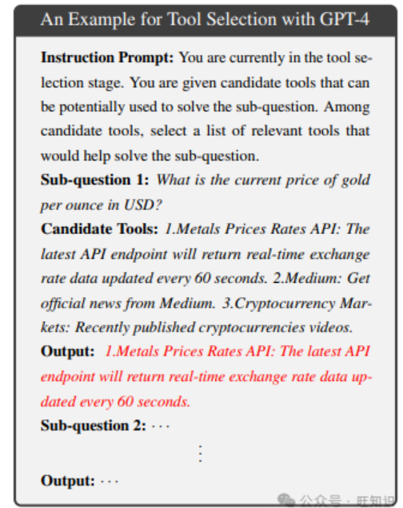
工具选择
基于检索器的工具选择
使用检索器（如BM25或基于神经网络的密集检索方法）从大量工具中筛选出最相关的前k个工具。这种方法有助于减少LLMs处理大量工具描述时的计算负担和延迟。
基于LLM的工具选择
在工具库数量有限或已获取到检索器筛选出的工具后，LLMs根据用户查询和工具描述选择最佳工具。这要求LLMs具备高度的推理能力，能够准确判断哪个工具最适合解决当前问题。
从这个示例中，我们可以看到对于获取黄金价格的子问题，GPT-4可以正确选择所需的工具。具体来说，面对多个候选工具时，GPT-4可以分析每个工具的特性并选择最适合回答问题的工具。

Slide 7
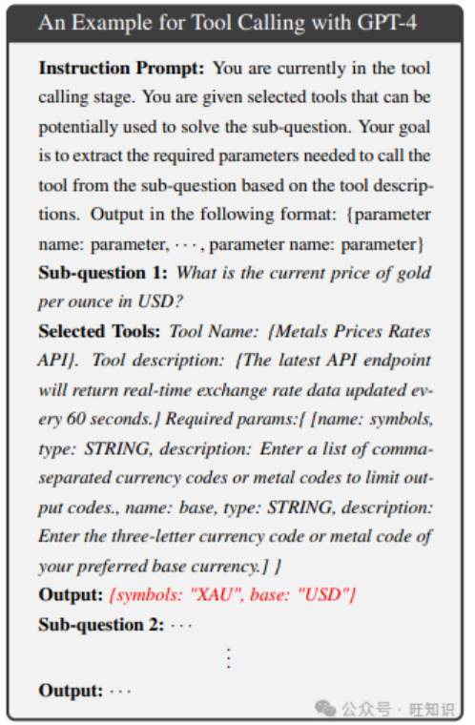
工具调用
无需调整的
方法
利用少次示例方法或基于规则的方法，通过策略性提示增强LLMs识别参数的能力。例如，Reverse Chain利用逆向思维，首先为任务选择一个最终工具，然后逐步填充所需参数。
基于调整的
方法
通过微调LLMs的参数，使其更好地掌握工具使用。例如，GPT4Tools使用LoRA优化技术对开源LLMs进行微调，将工具使用能力集成到模型中。
从这个示例中，我们可以看到GPT-4能够根据提供的用户问题和选定工具的文档，提取调用工具所需的必要参数。具体来说，GPT-4可以解析工具描述中的关键信息，并准确识别需要提供的参数。

Slide 8
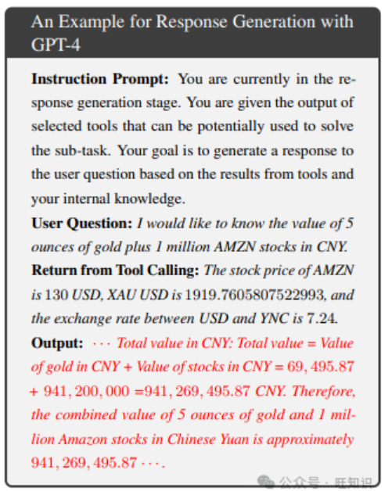
响应生成
鉴于工具输出的多样性和复杂性，可能包括文本、数字、代码和图像等各种格式，直接将这些结果呈现给用户通常是不切实际的。接收到工具的输出后，LLMs必须综合与用户查询相关的信息，并整合它们自己的知识来构建全面响应。
直接插入方法：将工具的输出直接插入到LLMs的生成过程中，但这种方法可能受到LLMs上下文长度限制的影响。
信息整合方法：将工具输出作为输入整合到LLMs中，使LLMs能够根据工具提供的信息制定更优越的回复。例如，ReCOMP开发了一个压缩器，将冗长的信息压缩成更简洁的格式，只保留最有用的信息。等

Slide 9
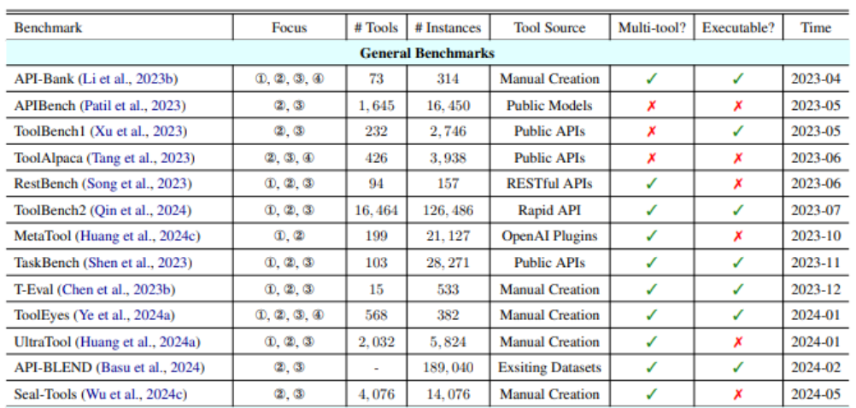
实验结果探讨（通用基准测试）

Slide 10
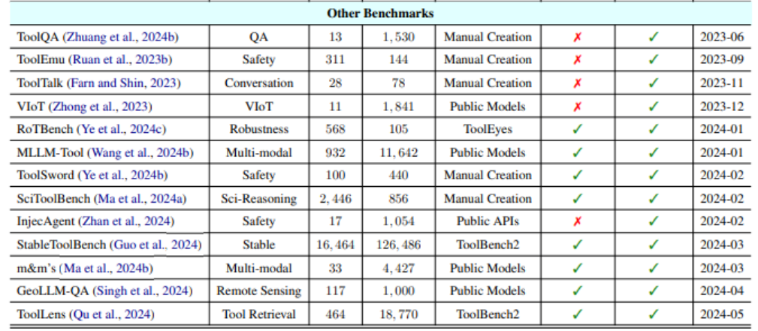
实验结果探讨（其他基准测试）

Slide 11
评价指标
任务规划阶段：
主要评估指标：工具使用意识的准确性。
评估方法：通过对比LLMs判断是否需要调用外部工具与实际情况的吻合度来评估。
工具选择阶段：
主要评估指标：工具选择的准确性。
评估方法：考察LLMs能否从候选工具中选出最适合解决当前子问题的工具，通过比较选择的工具与标准答案的匹配度来评估。
工具调用阶段：
主要评估指标：工具调用的成功率和效率。
评估方法：监测LLMs调用工具时的成功率（即工具是否按预期返回结果）以及调用过程的效率（如响应时间）。
响应生成阶段：
主要评估指标：响应的准确性和用户满意度。
评估方法：通过人类评估（即让真实用户判断响应的质量）和自动化评估（如使用文本相似度工具评估生成的响应与标准答案的相似度）来综合评估。人类评估可以提供对响应实际效用的直观感受，而自动化评估则能提供客观且可重复的结果。

Slide 12
挑战与未来方向
高延迟：外部工具调用和数据处理导致的响应延迟。
全面评价：缺乏严格且全面的评价框架，需综合考虑效率、精确度、成本和实用性。
工具库建设：工具需全面且易于访问，当前数据集有限，难以覆盖广泛用户查询。
安全稳健：提高工具学习的安全性和鲁棒性，避免错误传播和潜在风险。
统一框架：需要一个统一的工具学习框架，简化实施并促进跨模型比较。
真实基准：开发反映真实世界应用场景的基准测试，评估工具学习的实用性。
多模态学习：探索多模态输入下的工具学习，增强对用户意图的理解和响应的丰富性。

Slide 13
谢谢
汇报人：龙卫平

